Slide 1
Dobot 22 08 16

Slide 2
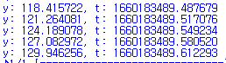
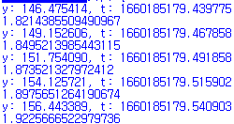
Time step
다음과 같이 Dobto을 이용하여 서로 다른 속도로 궁을 굴렸을 때에도 약 0.03초 간격으로 공이 포착됨을 알 수 있다 – camera의 최대 프레임 30fps

Slide 3
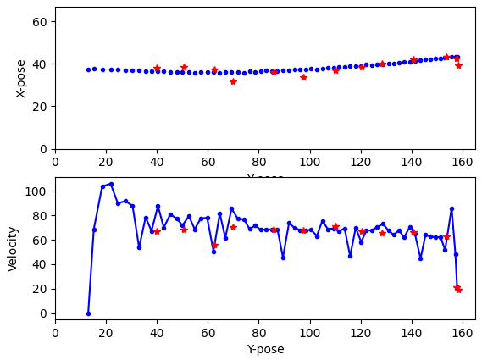
속도 예측
속도를 포함하여 모델 학습을 다시 진행하였다.
사진은 ball data중 하나의 궤도를 학습한 예시이다.

Slide 4
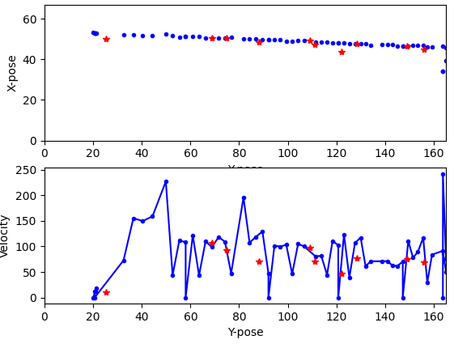
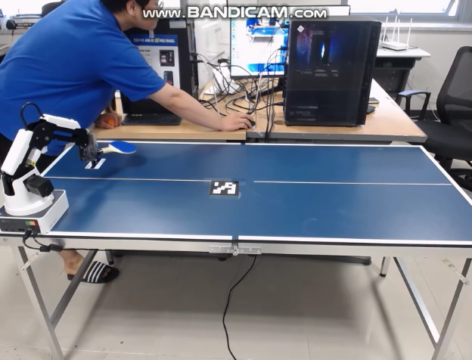
실시간 속도 예측

Slide 5
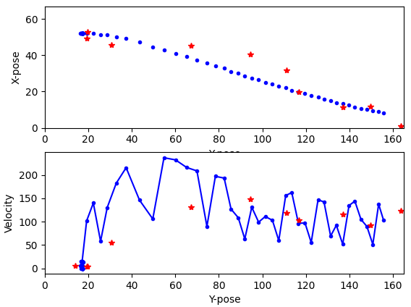
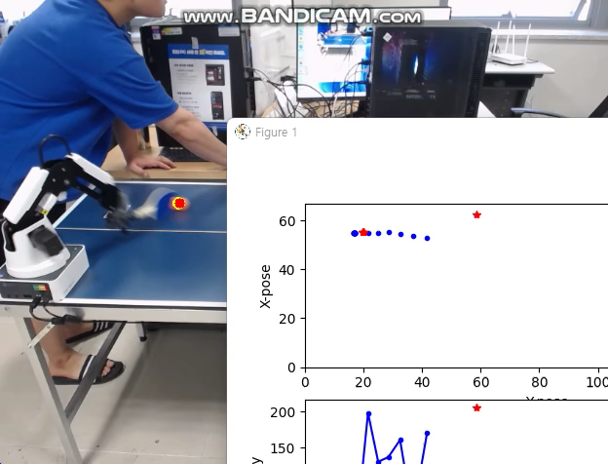
실시간 속도 예측

Slide 6
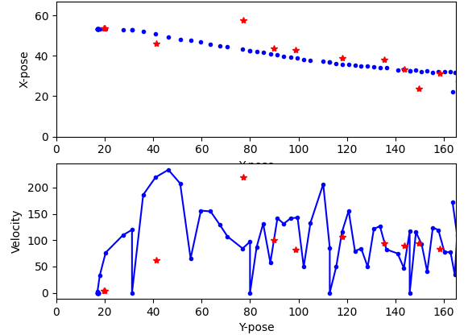
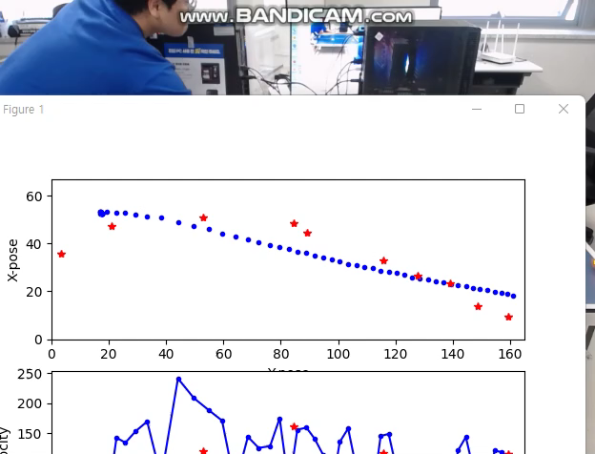
실시간 속도 예측

Slide 7
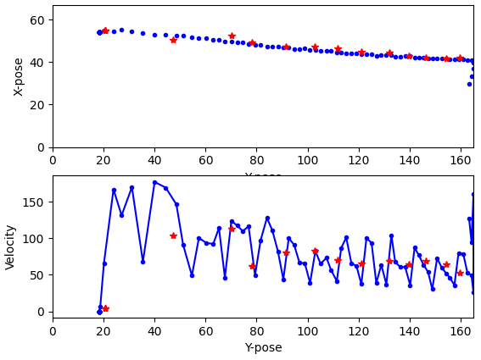
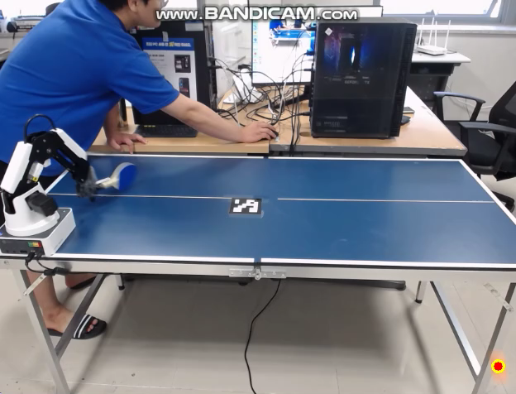
실시간 속도 예측

Slide 8
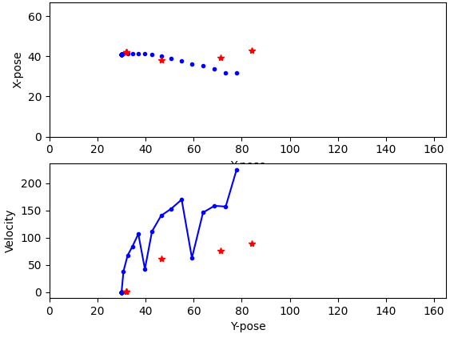
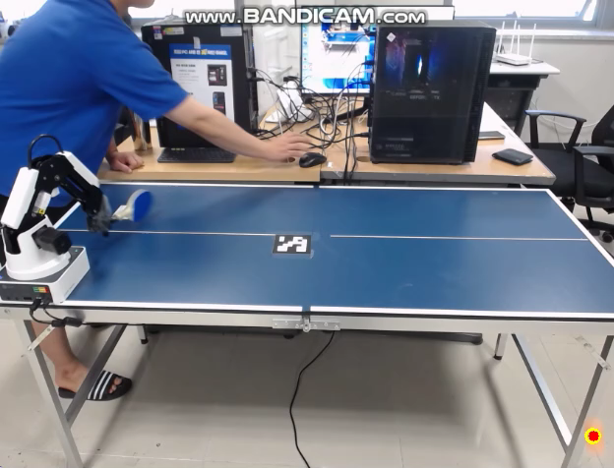
실시간 속도 예측
순간 속도가 220cm/s를 넘어가자 탁구공 인식이 되지 않았다.(프레임 문제)

Slide 9
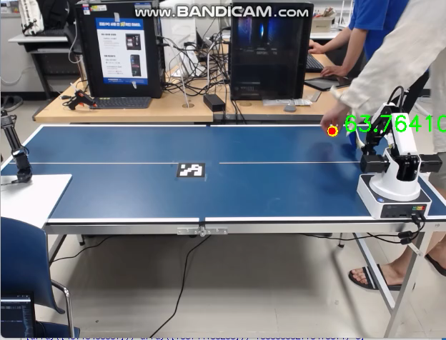
하키 시도

Slide 10
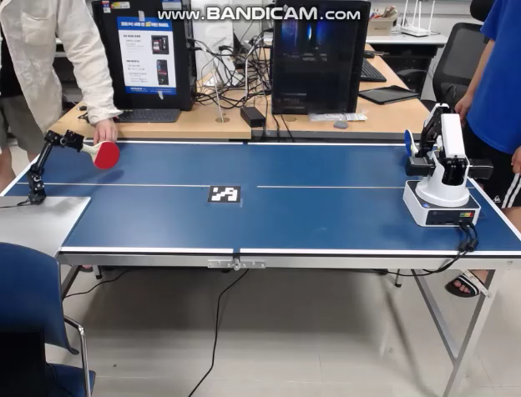
하키 시도

Slide 11
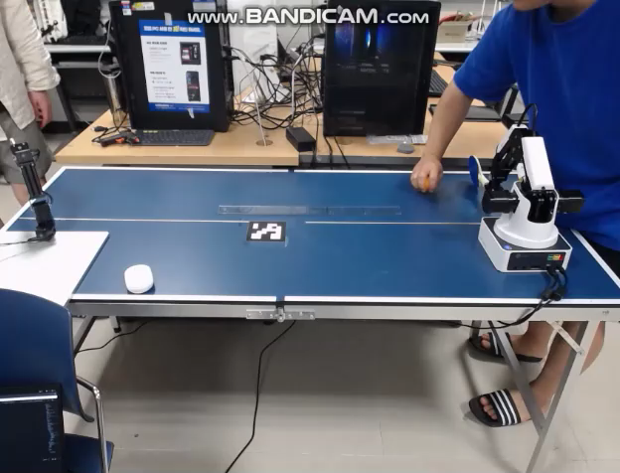
하키 시도
약 2 ~ 3번의 핑퐁은 가능하지만 아직 보완할 부분이 존재한다.

